Slide 1
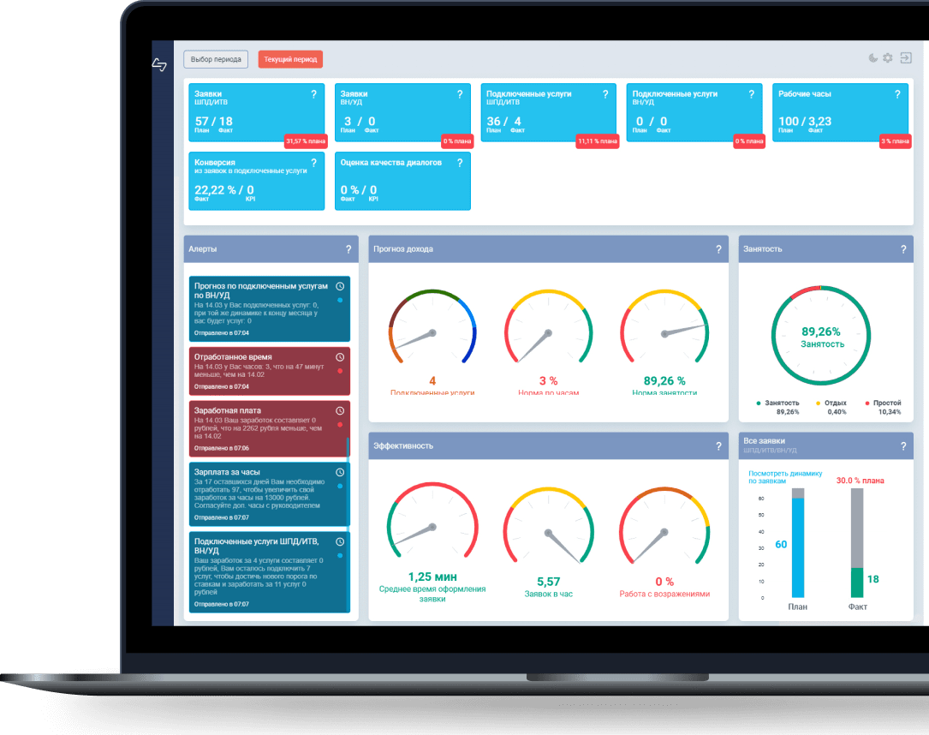
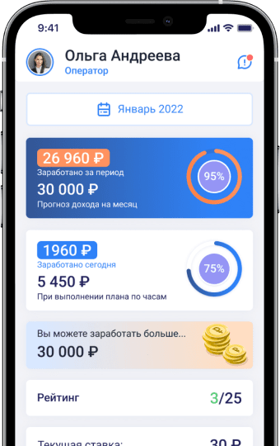
Единственная российская система сквозного управления
контактным центром: внедрение искусственного интеллекта для повышения эффективности работы каждого сотрудника
Macbook Air

Slide 3
Оптимизирует работу
Бизнес-инструмент автоматизации операционного управления для каждого сотрудника контактного центра
Инструмент моделирования множественных сценариев развития ситуации
Внутренних и внешних контакт-центров
Служб продаж и обслуживания
Претензионной службы
Технической поддержки
Комплексная система минимизации участия человека в принятии бизнес решений
Высокая скорость внедрения, глубокая кастомизация продукта под ключ, широкие интеграционные возможности
Сегодня используется
Финансовым сектором
Розничными сетями
Операторами связи
E-commerce
Сервисными центрами
Горячими линиями муниципалитетов
Предиктивная аналитика и мониторинг индивидуальных успехов каждого сотрудника в реальном времени
Бесшовное подключение новых площадок, подрядчиков, удаленных сотрудников

Slide 4
Функционал Linkage Navigator для операторов колл-центра
Все KPI оператора в одном окне
Связывает цели и задачи компании с личными KPI каждого оператора для достижения желаемого уровня вознаграждения
Предупреждает, когда прогнозируется повышенная загрузка и не стоит брать перерыв
Демонстрирует отклонения от заданных нормативов в режиме онлайн, а также дает инструкции для исправления отклонений
Выше эффективность - больше доход
Notes:
Робот думает - человек, что?!

Slide 5
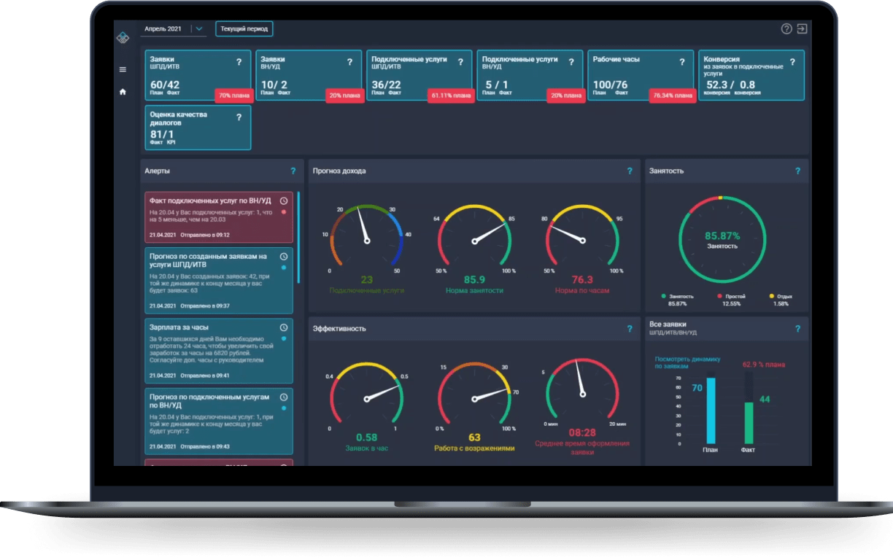
Функционал для операторов колл-центра
Демонстрация текущего состояния ключевых показателей по выработке часов, различным продуктам, оценке качества работы и др.
Персонализированная мотивация сотрудников
Персональная настройка цвета интерфейса
Настраиваемая панель показателей и уведомлений для отслеживания индивидуальной и общей эффективности работы
Визуализация мотивационных и соревновательных схем
Автоматический расчёт суммы вознаграждения с учетом бонусов и штрафов
Macbook Air

Slide 6
Функционал Linkage Navigator для руководителей групп
В режиме онлайн показывает KPI всей группы и каждого оператора в отдельности и демонстрирует отклонения от заданных нормативов
Дает возможность руководителю эффективно управлять большим числом сотрудников - офисных или удаленных
Планирует точный рабочий график сотрудников отдела, учитывая ожидаемую нагрузку. Автоматизирует начисление зарплат и бонусов Анализируя результаты взаимодействия с клиентами, рекомендует необходимые тем или иным сотрудникам курсы обучения Предоставляет максимально точные прогнозы, на основании анализа происходящих сейчас, а также ожидаемых в будущем процессов. Автоматизирует отчетность
Geo
Country
City
Russia
94%
China
0,26%
France
0,20%
USA
0,20%
Mongolia
0,13%
Other
1,37%
Reach by device
14%
86%
Лучше контролировать, влиять на результат

Slide 7
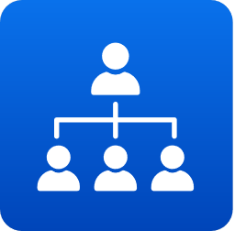
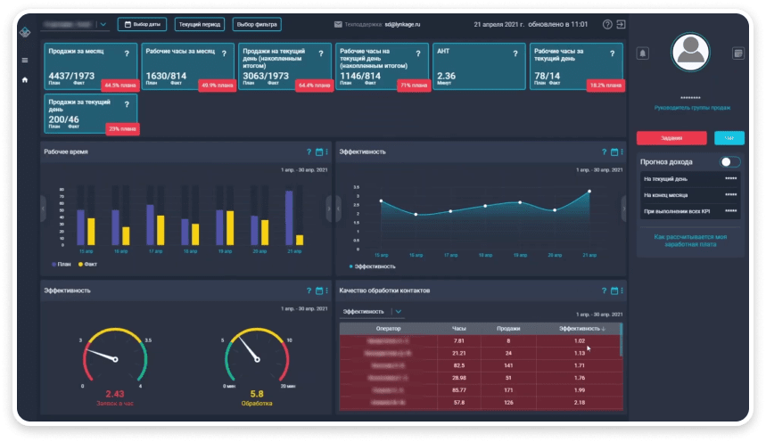
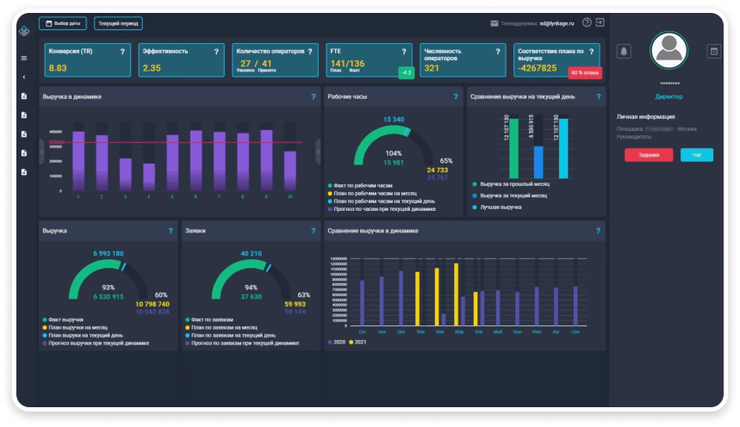
Функционал для руководителей групп
Рекомендации и планирование необходимого обучения персонала
Установление оптимальных KPI для персонала
Если меняются KPI или показатели по компании - ПО автоматически пересчитывает KPI и цели для каждого сотрудника
Планирование рабочего графика персонала. Предупреждения в случае прогнозируемой нехватки сотрудников на линии
Мониторинг эффективности действий персонала

Slide 8
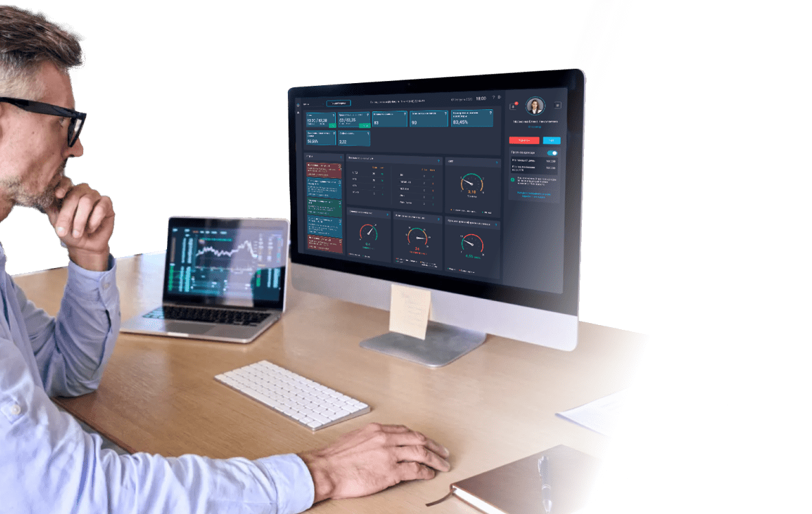
Функционал Linkage Navigator для руководства
«Корпорация на ладони» - сводный онлайн отчет о деятельности всей системы обслуживания клиентов доступен руководителю с любого подключенного устройства 24/7
Контроль рентабельности и экономической эффективности компании - все процессы всех задействованных департаментов и служб интерпретируются в единые метрики и KPI
Дает уникальную возможность проверять любую гипотезу, выводить и внедрять показатели и моделировать результаты, заметно опережая конкурентов
На основании прогнозных данных дает уверенность, что стратегические и тактические цели компании будут достигнуты
Сквозная мотивация позволяет добиваться роста всей компании и ее сотрудников
Знать, планировать, предвидеть

Slide 9
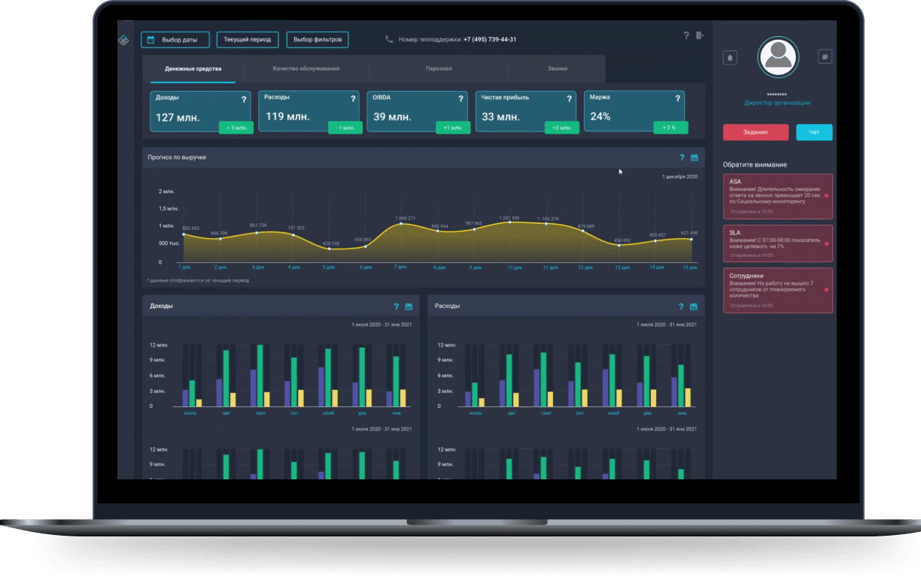
Функционал для руководства
Оценка основных экономических показателей, планирование
Аналитика экономической эффективности проектов и подразделений, с учетом региональной и другой специфики
Оценка выполнения KPI в собственных и партнерских подразделениях, с разбивкой по территориям
План-фактный анализ с выявлением причин отклонений
Macbook Air

Slide 10
Цифровой двойник
всего процесса работы вашего КЦ
Занятость
Приводит все показатели к единой системе координат - деньги
АНТ (длительность обслуживания)
Выявляет неочевидные закономерности
SLA (уровни сервиса)
Производит предиктивный анализ
FCR (результат с первого обращения)
Принимает эффективное решение
Конверсия
Осуществляет управленческое воздействие

Slide 11
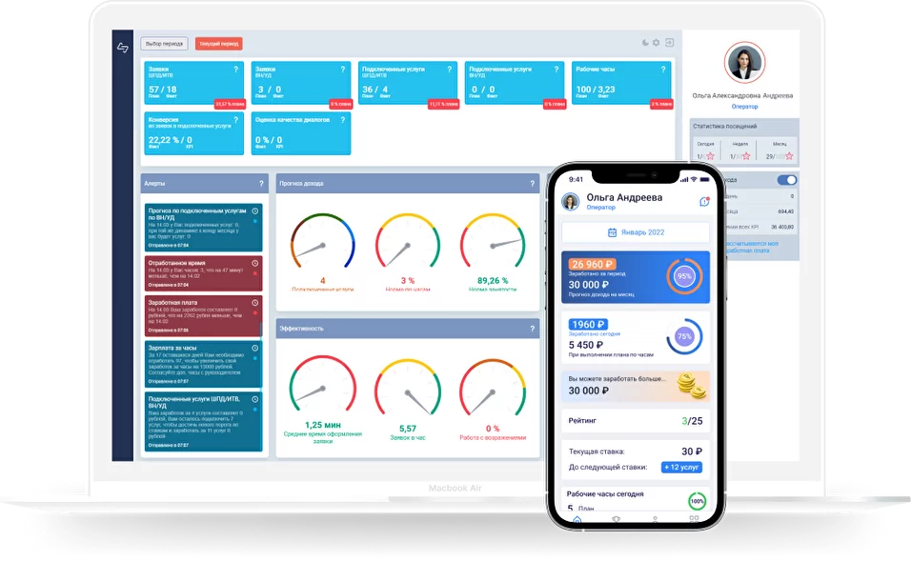
Малые и средние предприятия теперь могут приобрести ведущее российское ПО для цифровизации принятия решений на всех уровнях бизнеса
LINKAGE NAVIGATOR на 50% дешевле
1 980 000₽
990 000₽
В рамках государственной программы по цифровизации МСП
Услуга доступа к облачной платформе Linkage Navigator (SaaS)
Лицензия на 10 пользователей на 12 месяцев
Действительно при оплате договора до 15 декабря 2022 года

Slide 12
О разработчике
лет на рынке телекоммуникаций
Группа компаний разработчик инновационного ПО для автоматизации процессов обслуживания клиентов и управления организациями.
Пользователями ПО и услуг Westlink являются ведущие кредитно-финансовые, страховые, торговые, телекоммуникационные и другие компании, а также муниципальные предприятия.
Адрес:
121205, Москва, территория инновационного центра «Сколково», Большой бульвар, дом № 42, стр.1, пом.119
Евминенко Игорь
Менеджер по развитию бизнеса
Тел.:
+7 (495) 445 10 01
Тел.: +7 (915) 098 49 14
E-mail:
info@linkage.ru
E-mail:
evminenko@linkage.ru
www.linkage.ru
https://westlink.group/

